Slide 1


ENGINEER & LAB TECHNICIAN TRAINING
工程师与实验员
高效时间管理实战培训
方法论 · 工具实操 · 场景应用

Slide 2
培训导航
1
培训目标与价值
明确本次培训旨在达成的核心成果与对个人、团队的意义
2
角色痛点与需求分析
深入剖析工程师与实验员在日常工作中面临的时间管理挑战
3
方法论体系构建
介绍并建立科学的时间管理认知框架与理论基础
4
工具实操指南
详细讲解实用工具的操作方法，实现理论到实践的转化
5
场景化案例演练
通过模拟真实工作场景，进行多任务处理与突发状况应对训练
6
成果量化与评估
学习如何设定效能目标、追踪关键数据并进行持续复盘与改进
高效时间管理培训

Slide 3
培训目标三维度
知识目标
技能目标
成果目标
掌握四象限法则、艾森豪威尔矩阵等方
甘特图/AI工具/协作平台实操能力
个人效率提升25%，团队生产力提升
法论
20%
高效时间管理培训

Slide 4

工程师群体痛点分析
核心挑战
任务过载：41%工程师报告工作量过大，长期处于高压状态。
多任务切换损耗：每次切换任务平均需要23分钟才能完全恢复专
注。
需求变更频繁：项目范围和需求的不确定性，导致计划频繁被打
乱。
工具需求
项目排期工具：如 Timeneye 等，用于精确追踪和管理项目时间投
入。
专注力保护机制：需要能屏蔽干扰、划分专注时段的工具或工作方
法。
“工程师的时间被碎片化，是导致效能低下的主要原因。”
高效时间管理培训

Slide 5
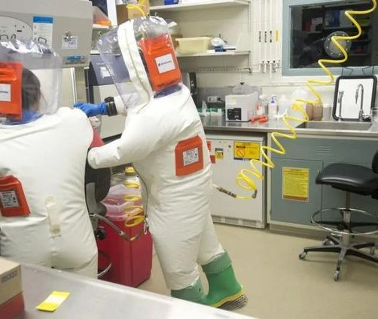
实验员群体痛点分析
核心挑战：
等待时间浪费（35%实验员沉迷手机）、资源冲突（60%因流程不
标准效率低）、突发任务打断（日均有效工作<45分钟）
工具需求：
时间块法、流程标准化Checklist
“有效工作时间被严重碎片化，是导致效能低下的主要原因。”
高效时间管理培训

Slide 6



角色差异对比表
维度
工程师实验员
核心场景
项目开发实验操作
时间杀手
会议沟通设备故障
工具优先级
排期工具流程模板
能力侧重
进度追踪间隙利用

Slide 7
时间管理方法论框架
目标-任务-优先级逻辑链： SMART目标设定 → 三级任务拆解 → 艾森豪威尔矩阵排序
核心方法： 番茄工作法（提升专注25%）、SGTD流程（收集-整理-执行-回顾）
高效时间管理培训

Slide 8
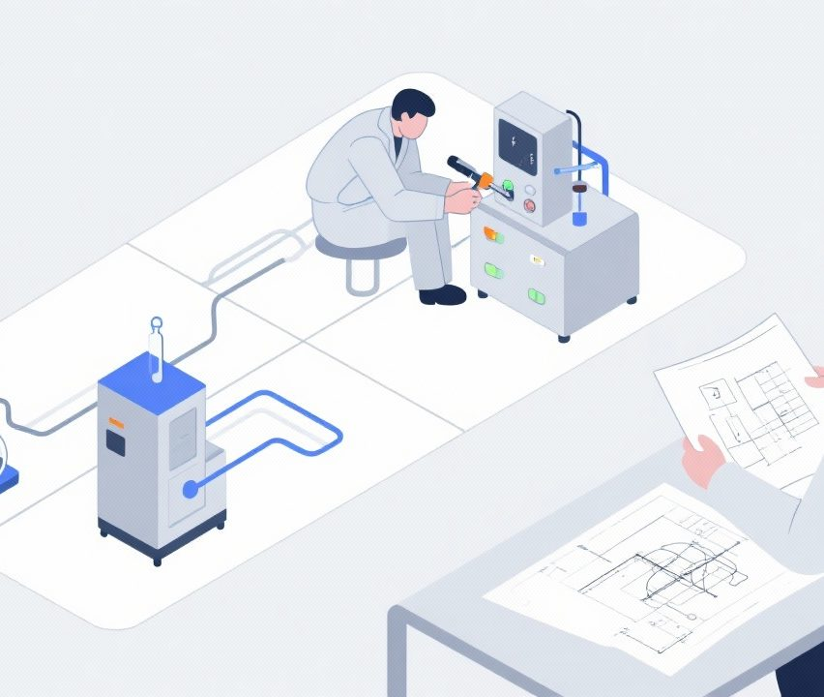
艾森豪威尔矩阵应用
重要且紧急： 设备抢修
重要不紧急： 实验方案设计
紧急不重要： 临时会议
不紧急不重要： 文件归档
实操原则： 用 20% 的时间处理重要不紧急任务，以获得最大效能提升。
高效时间管理培训

Slide 9
甘特图绘制与应用
核心要素
任务名称 / 起止时间 / 负责人 / 依赖关系
实操步骤
创建任务 → 设置FS依赖 → 进度跟踪 (红色预警延期任务)
工具推荐
ClickUp模板 (自动计算延期风险)
高效时间管理培训

Slide 10
板栗看板AI任务拆分
功能亮点
三维看板可视化、AI自动拆解子任务（如细胞培养→试剂配置/接种/孵育）、资源负载热力图
实操技巧
补充实验特殊要求（无菌/避光）避免遗漏
高效时间管理培训

Slide 11
团队协作工具对比
Worktile
飞书
全模块集成，适合中大型团队
轻量化沟通，适合跨部门协作
核心功能： 任务分配、进度同步、资源冲突预警
高效时间管理培训

Slide 12
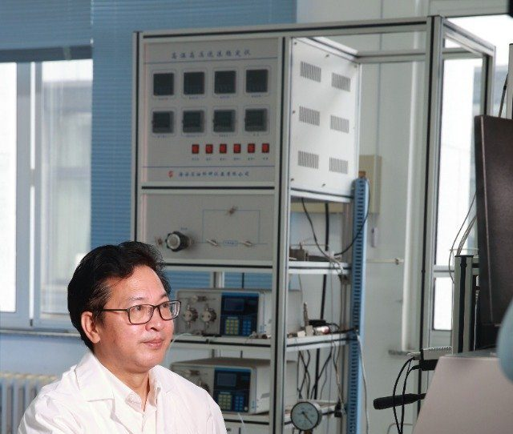
案例：实验吞吐量提升40%
优化路径
流程拆解（准备/操作/等待/检测）→ 时间块划分（并行处理3组实
验）→ 碎片填充（等待期数据整理）
关键指标
错误率下降18%，单日实验量+40%
“通过精细化的时间块管理和并行任务处理，成功实现了资源利用效率与实
验产出的双重提升。”
高效时间管理培训

Slide 13
多任务处理策略
任务分类批处理
高专注任务： 安排在精力最充沛的时段（如 9:00-11:00），设置勿扰模式，集中处理核心研发或数据分析工作。
低专注任务： 利用下午精力相对平缓的时段（如 14:00-15:00），并行处理邮件回复、会议沟通等事务性工作。
碎片时间分级
<15分钟： 完成设备清洁、耗材补充等快速任务。
15-30分钟： 进行样本预处理、数据录入等中等耗时工作。
>30分钟： 投入到数据分析、实验方案优化等需要连贯思考的任务中。
高效时间管理培训

Slide 14
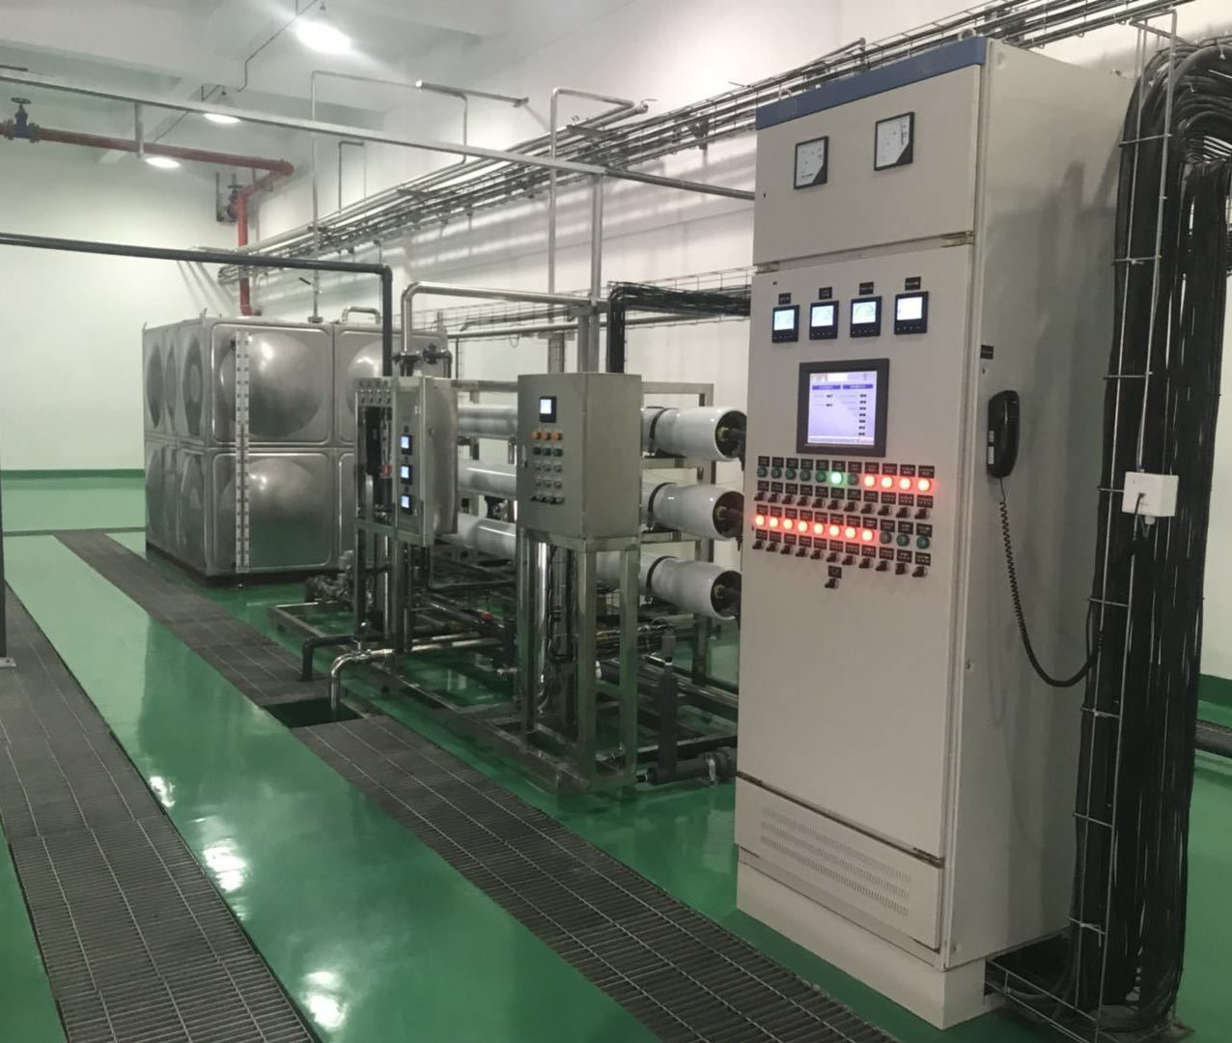
突发设备故障应急演练
响应流程
看板创建P0任务 → 资源重分配（暂停非核心任务）→ 甘特图调整
（延长复苏任务1.5天）
工具协同
板栗看板 + Excel甘特图 + RescueTime专注度监控
“通过标准化的应急响应流程与高效的工具协同，将突发故障对项目的影响
降至最低。”
高效时间管理培训
第 14 页

Slide 15

INTEGRATION SOLUTION
工具链整合方案
全流程协同
板栗看板 (任务分配) → RescueTime (专注度分析) → Excel甘
特图 (进度汇报)
关键公式
进度
% = COUNTA(
完成区域
) / COUNTA(
总任务区域
)

Slide 16
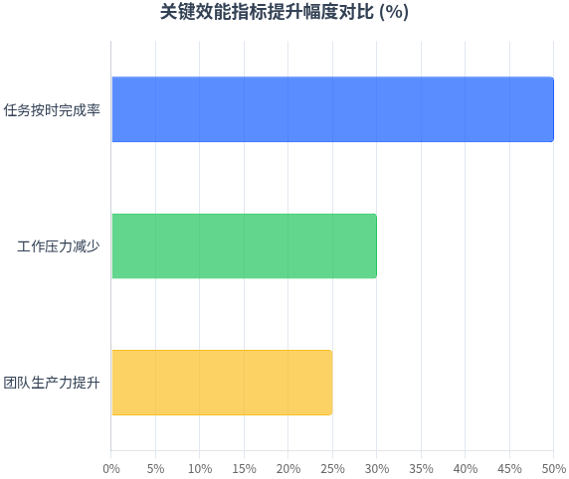
效率提升量化图表
任务按时完成率 +50%
工作压力 -30%
团队沟通延迟率 -40%
趋势预测： 6个月稳定提升至25%效率增长
高效时间管理培训

Slide 17

个人效能提升路径
能力转化
方法论掌握 → 工具熟练度提升 → 习惯养成
输出成果
个人任务管理SOP、每日时间审计表、周复盘报告
高效时间管理培训

Slide 18
团队协作优化成果
标准化输出
《实验时间管理SOP》《跨部门协作手册》
效率改善
非核心任务时间占比从15%→8%， 跨部门响应时间-40%
高效时间管理培训

Slide 19
培训评估方法
过程评估
工具实操考核（甘特图绘制/优先级排序）
结果评估
360度反馈 + 绩效数据对比（任务完成率/加班时长）
数据来源
板栗看板日志 + RescueTime报告 + 工时系统
高效时间管理培训

Slide 20

Q&A 与 行动计划
开放答疑
欢迎就本次培训内容提出任何问题，我们将进行深入探讨与解
答。
课后任务
· 完成1周时间追踪日志
· 优化3个核心工作流程
资源包
· 工具模板（甘特图/看板）
· 案例库
· 方法论手册
高效时间管理培训
第 20 页

